Slide 1


2-mavzu. O‘quvchilarni kimyo fanidan olimpiadaga tayyorlash
(2 soat amaliy mashgʻulot)

Slide 2
Reja:
Kimyodan xalqaro “Mendeleyev olimpiadasi” tanlovi.
Olimpiada mavzulari bo‘yicha chuqurlashtirilgan darslar tashkil etish.

Slide 3
Olimpiadada ishlatiladigan test va masala yechish usullarini qanday tahlil qilasiz?
Tayyorlov mashg‘ulotlarida individual yondashuvni qanday amalga oshirish mumkin?

Slide 4
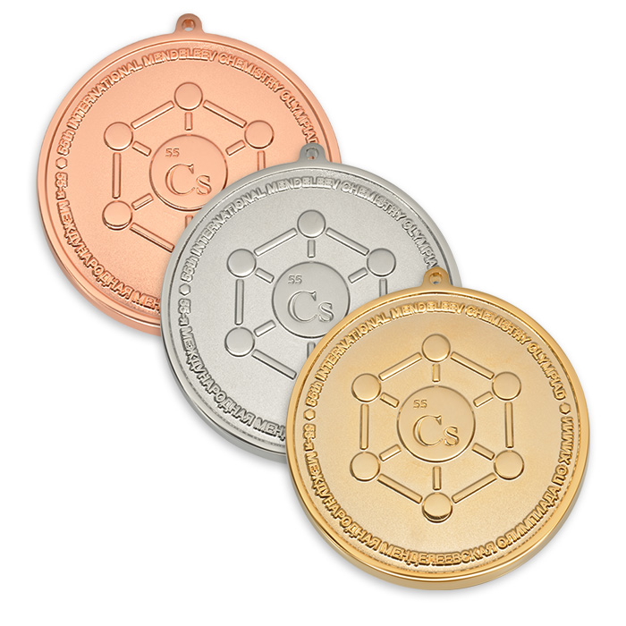
Mendeleyev olimpiadasi
Mendeleyev olimpiadasi – kimyo fanidan o‘tkaziladigan nufuzli xalqaro musobaqadir. Ushbu olimpiada kimyo sohasida bilim va ko‘nikmalarni baholash, ilmiy tadqiqotlarni rag‘batlantirish va o‘quvchilarni kimyo faniga bo‘lgan qiziqishlarini oshirishga qaratilgan.

Slide 5
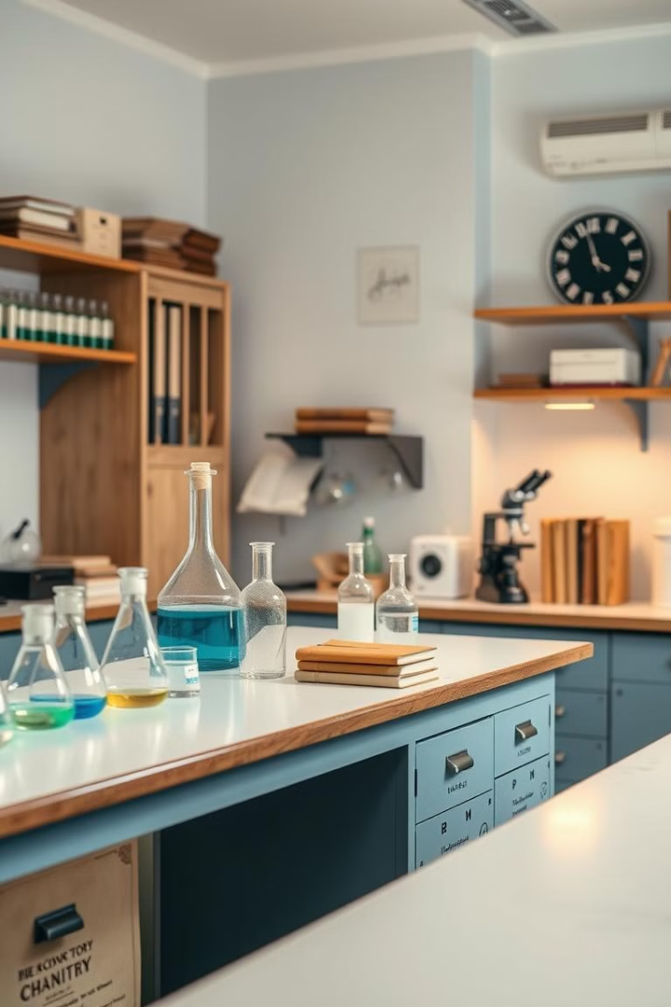
Mendeleyev olimpiadasining tarixi
1
Mendeleyev olimpiadasi birinchi marta 1992 yilda Rossiyada tashkil etilgan.
2
Olimpiada tezda mashhurlikka erishib, 1993 yildan boshlab dunyoning turli mamlakatlarida o‘tkazila boshlandi.
3
o‘zbekiston Mendeleyev Olimpiadasida 2000 yildan buyon qatnashmoqda.

Slide 6
Olimpiadaning tashkiliy tuzilmasi
Tashkilotchilar
Ishtirokchilar
Hakamlar Hay’ati
Olimpiadani tashkil etish uchun maxsus komissiya tuziladi.
Olimpiadada dunyoning turli mamlakatlaridan o‘quvchilar ishtirok etishlari mumkin.
Olimpiadani baholash uchun tajribali kimyo o‘qituvchilari va olimlardan iborat hakamlar hay'ati tuziladi.

Slide 7

Olimpiadada ishtirok etish uchun talablar
Yosh chegarasi
Kimyo bilimi
Ingliz tilini bilish
Olimpiadada 17 yoshgacha bo‘lgan o‘quvchilar ishtirok etishlari mumkin.
Ishtirokchilar kimyo fanidan chuqur bilim va ko‘nikmalarga ega bo‘lishlari kerak.
Olimpiadaning rasmiy tili – ingliz tili. Ishtirokchilar ingliz tilini bilishlari kerak.

Slide 8
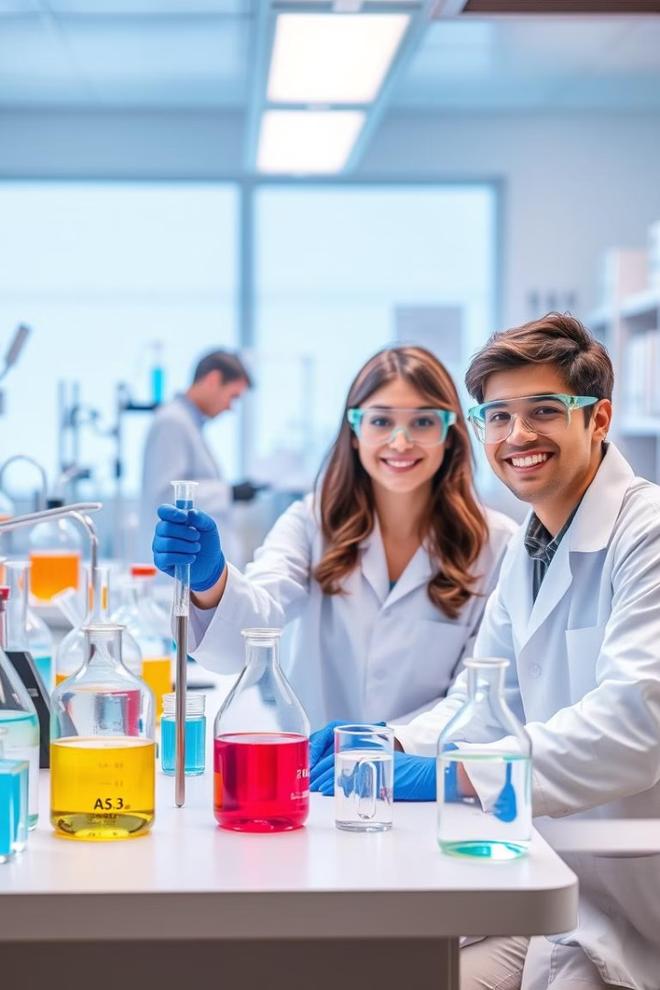



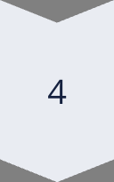
Olimpiadani o‘tkazilish tartibi
Ro‘yxatga olish
Olimpiadada ishtirok etishni istagan o‘quvchilar oldindan ro‘yxatdan o‘tishlari kerak.
Masala yechish
Olimpiada boshlanishida masala yechish
o‘tkaziladi.
Amaliy Ish
Masala yechishdan so‘ng amaliy ish o‘tkaziladi.
Natijalarni e‘lon qilish
Olimpiada yakunlanganidan so‘ng natijalar e’lon qilinadi.

Slide 9
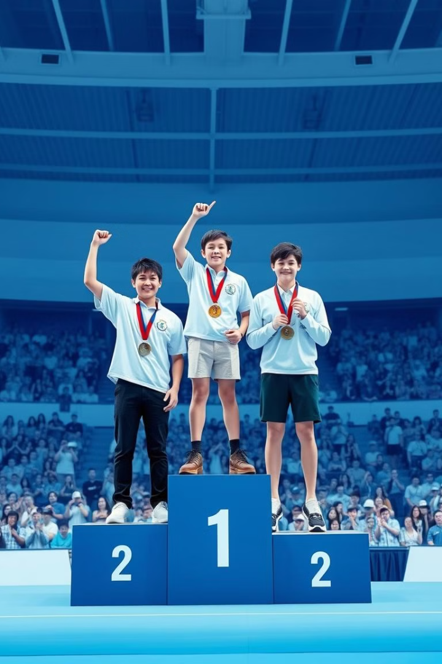



Olimpiada g‘oliblari uchun mukofotlar
Oltin medal
Kumush medal
Birinchi o‘rin egallagan o‘quvchilarga oltin medal beriladi.
Ikkinchi o‘rin egallagan o‘quvchilarga kumush medal beriladi.
Bronza medal
Uchinchi o‘rin egallagan o‘quvchilarga bronza medal beriladi.

Slide 10

Takliflar
Imkoniyatlar
Rag‘batlantirish
Mendeleyev Olimpiadasi o‘quvchilarga o‘z bilim va ko‘nikmalarini namoyish etish imkonini beradi.
Olimpiada kimyo faniga bo‘lgan qiziqishni oshiradi va o‘quvchilarni ilmiy tadqiqotlarga rag‘batlantiradi.
Kelajak
Kelajakda olimpiadani yanada rivojlantirish va uni xalqaro miqyosda mashhur qilish kerak.

Slide 11
Kimyo olimpiadalari uchun chuqurlashtirilgan darslarning ahamiyati
Ilmiy ko‘nikmalar
Raqobatbardoshlik
Olimpiadalarga tayyorgarlik o‘quvchilarga chuqur ilmiy bilimlar va amaliy ko‘nikmalarni egallashga yordam beradi.
Olimpiadalarga qatnashish o‘quvchilarning intellektual va raqobatbardoshlik ko‘nikmalarini rivojlantirishga yordam beradi.

Slide 12

Olimpiadalarga tayyorgarlikning ta’siri
1
Mustaqil Ish
2
Kreativ Fikrlash
3
Ko‘nikmalar
o‘quvchilar mustaqil ravishda o‘rganish, tadqiq qilish va muammolarni hal qilish ko‘nikmalarini oshiradi.
Olimpiada savollariga javob topish o‘quvchilarning kreativ fikrlash va muammolarni nostandart tarzda hal qilish qobiliyatini rivojlantiradi.
Olimpiadalarga tayyorgarlik o‘quvchilarga muloqot, vaqtni boshqarish, stressga qarshi turish va boshqa muhim ko‘nikmalarni rivojlantirishga yordam beradi.

Slide 13

Mustaqil ish va kreativ fikrlashni rivojlantirish
Tadqiqot ish
Muammolarni hal qilish
Kreativ yondashuvlar
O‘quvchilar mustaqil ravishda ilmiy ma'lumotlarni topish, tahlil qilish va xulosalar chiqarishni o‘rganadilar.
Olimpiada savollariga javob topish o‘quvchilarning muammolarni aniqlash, tahlil qilish va hal qilish ko‘nikmalarini rivojlantiradi.
O‘quvchilar turli yondashuvlarni qo‘llash, g‘oyalarni yaratish va nostandart echimlarni topishni o‘rganadilar.

Slide 14




Muammolarni yechish ko‘nikmalarini shakllantirish
Tahlil
Strategiya
o‘quvchilar muammolarni tushunish, tahlil qilish va muhim ma’lumotlarni ajratib olishni o‘rganadilar.
o‘quvchilar muammolarni hal qilish uchun eng yaxshi strategiyani tanlash va qo‘llashni o‘rganadilar.
Yechimlar
o‘quvchilar turli xil yechimlarni ishlab chiqish va eng samarali echimni tanlashni o‘rganadilar.

Slide 15
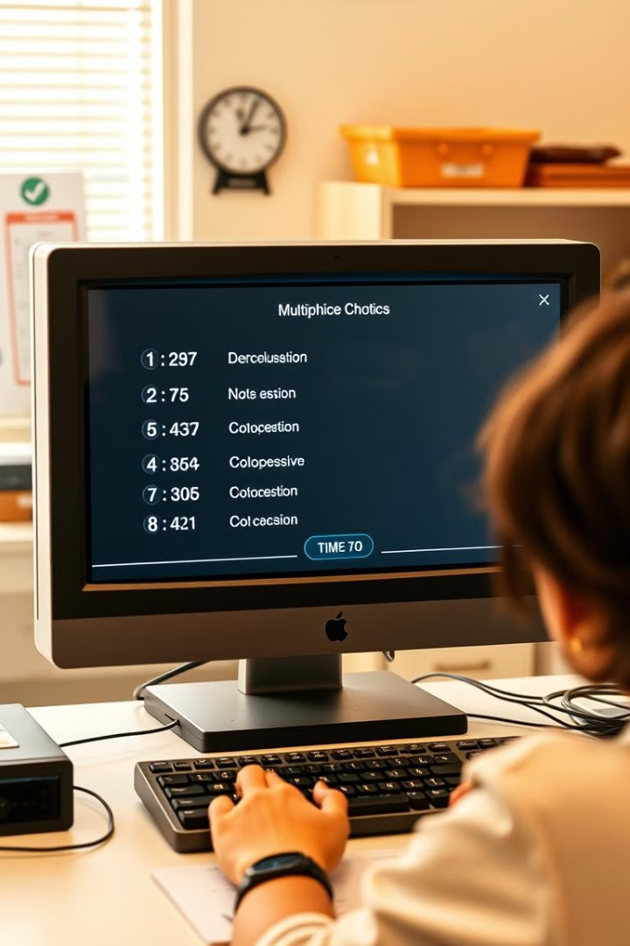
Olimpiada savollari bilan ishlash
1
Mashqlar
o‘quvchilar turli xil olimpiada savollari ustida mashq qilish orqali tajriba orttiradilar.
2
Tahlil
To‘g‘ri va noto‘g‘ri javoblar tahlil qilinadi va xatolarni tuzatish usullari o‘rganiladi.
3
Takrorlash
o‘tilgan mavzularni takrorlash va chuqurlashtirish uchun qo‘shimcha mashqlar va testlar bajariladi.

Slide 16
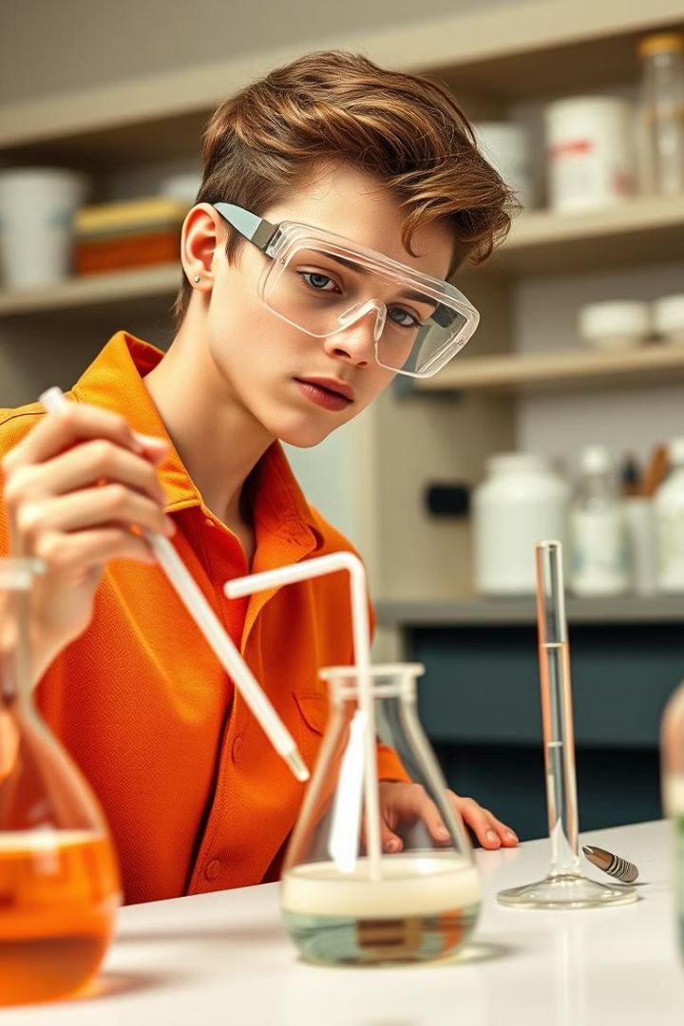



Eksperimental ko‘nikmalarni takomillashtirish
Amaliy mashg‘ulotlar
O‘quvchilar kimyo laboratoriyasida amaliy mashg‘ulotlarni bajarish orqali tajriba orttiradilar.
Xavfsizlik
Xavfsizlik qoidalariga rioya qilish va laboratoriya jihozlaridan xavfsiz foydalanish o‘rganiladi.
Natijalarni tahlil
Eksperiment natijalarini qayd etish, tahlil qilish va xulosalar chiqarishni o‘rganadilar.

Slide 17




Olimpiada g‘oliblari tajribasidan foydalanish
1
G‘oliblarning tajribasi
Maslahatlar
2
O‘quvchilarga olimpiada g‘oliblari tomonidan berilgan maslahatlar va tajribalar haqida ma’lumot beriladi.
Strategiyalar
3
G‘oliblar qanday tayyorgarlik ko‘rganlari, qanday strategiyani qo‘llaganlari haqida hikoyalar eshitiladi.
Motivatsiya
4
O‘quvchilarning olimpiadaga bo‘lgan qiziqishini va motivatsiyasini oshirishga yordam beriladi.

Slide 18
Chuqurlashtirilgan darslar uchun resurslar va usullar
1
O‘quv materiallari
Qo‘llanmalar
2
Kimyo fanidan olimpiadalarga tayyorgarlik ko‘rish uchun maxsus qo‘llanmalar va o‘quv materiallari taqdim etiladi.
Mashqlar
3
Olimpiada savollari bilan ishlash uchun turli xil mashqlar va testlar beriladi.
Onlayn resurslar
4
O‘quvchilarga onlayn platformalar, ma’lumot bazalari va boshqa onlayn resurslardan foydalanish imkoniyati taqdim etiladi.

Slide 19
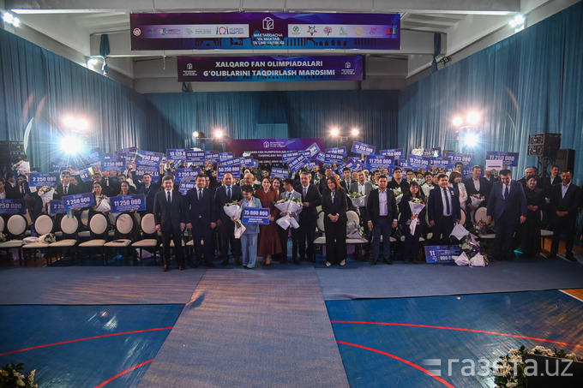
Davom etish va natijalarni tahlil qilish
1
2
Baholash
Takomillashtirish
O‘quvchilarning bilim darajasi muntazam ravishda baholanadi va natijalar tahlil qilinadi.
Baholash natijalariga asoslanib, darslarning mazmuni va usullari takomillashtiriladi.
3
Motivatsiya
Muvaffaqiyatli o‘quvchilar rag‘batlantiriladi va boshqa o‘quvchilar uchun namuna bo‘ladi.

Slide 20
1-guruh uchun topshiriq. Olimpiada uchun alohida trening dasturi tuzing, unda nazariya, amaliyot va testlarni birlashtiring.
2-guruh uchun topshiriq. Olimpiada testlarini yechish uchun o‘quvchilarga qiyinchilik darajasi o‘sib boruvchi topshiriqlar ketma-ketligini tuzing.
3-guruh uchun topshiriq. Olimpiadada ko‘proq uchraydigan mavzularni tahlil qilib, ularning qiyinlik darajasini aniqlang.
4-guruh uchun topshiriq. Har bir mavzu bo‘yicha o‘quvchilarni mustaqil ishlashga yo‘naltiruvchi qo‘llanma tayyorlang.

Slide 21
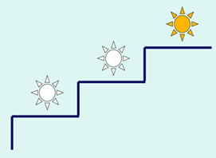
Muvaffaqiyat zinapoyasiga
o‘z yulduzchangizni joylashtiring

